Slide 1
인편단심
팀원
병장 이은상
상병 김태윤
상병 유정호
일병 지우석
전군 단순
통합 심플
인터넷 편지

Slide 2

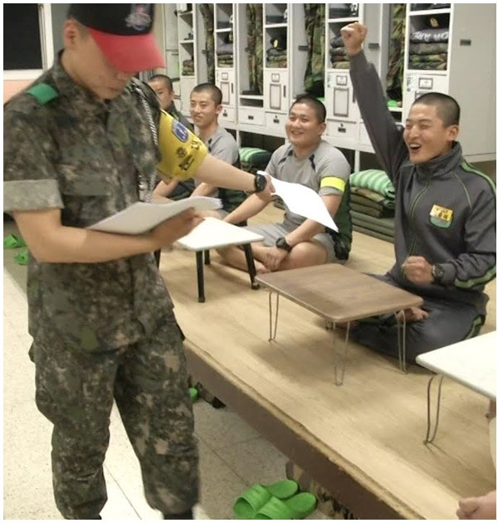

Slide 3
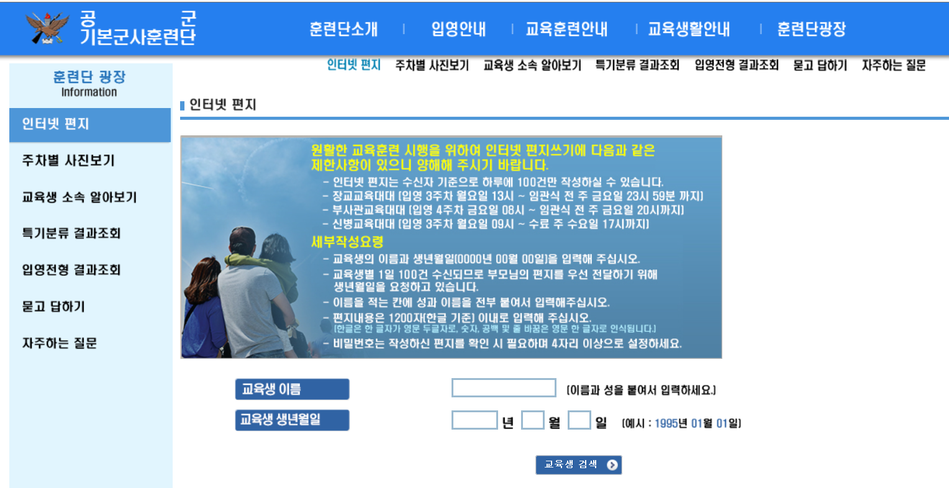

Slide 4

기존 인편 서비스들의 문제점
낮은 접근성 : 편지쓰기 전 복잡한 과정들
편지는 언제 쓸 수 있는거야…
어려움…
불편함…
사용자

Slide 5
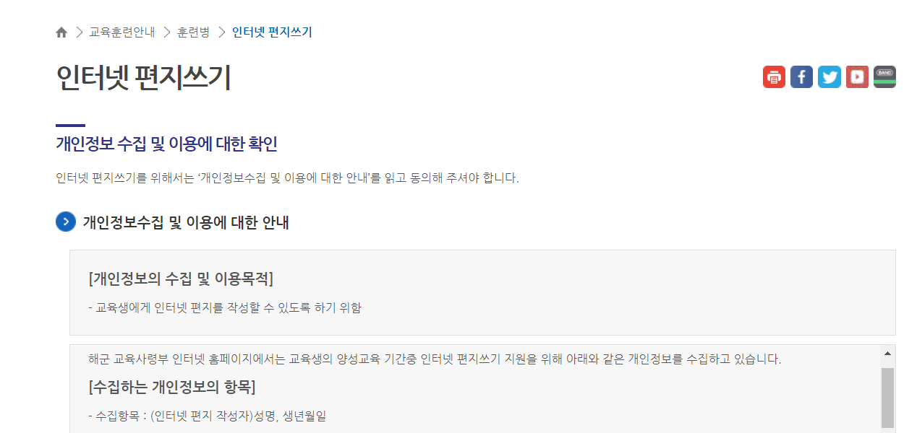
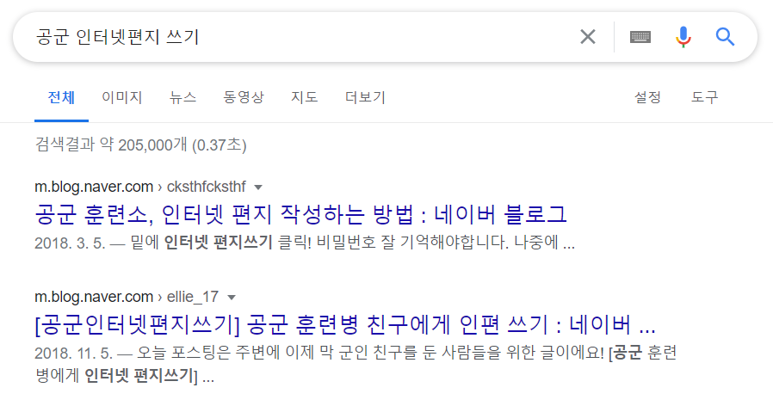
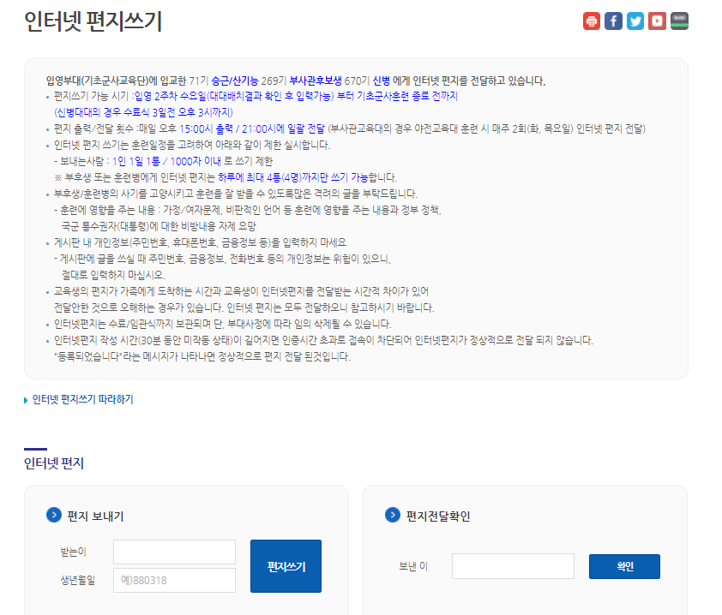
개별적인 사이트를
직접 찾아 들어가야 함
인증절차 하기 전에는
편지쓰기를 할 수 없음
실제 훈련소 페이지의 노출도
본인 인증을 해야만 편지쓰기가 가능한 구조

Slide 6
개별적인 사이트를
직접 찾아 들어가야 함
인증절차 하기 전에는
편지쓰기를 할 수 없음
실제 훈련소 페이지의 노출도
본인 인증을 해야만 편지쓰기가 가능한 구조

Slide 7

개별적인 사이트를
직접 찾아 들어가야 함
인증절차 하기 전에는
편지쓰기를 할 수 없음
접근성 문제 해결
인터넷 편지,
단순하고 심플하게
실제 훈련소 페이지의 노출도
본인 인증을 해야만 편지쓰기가 가능한 구조

Slide 8
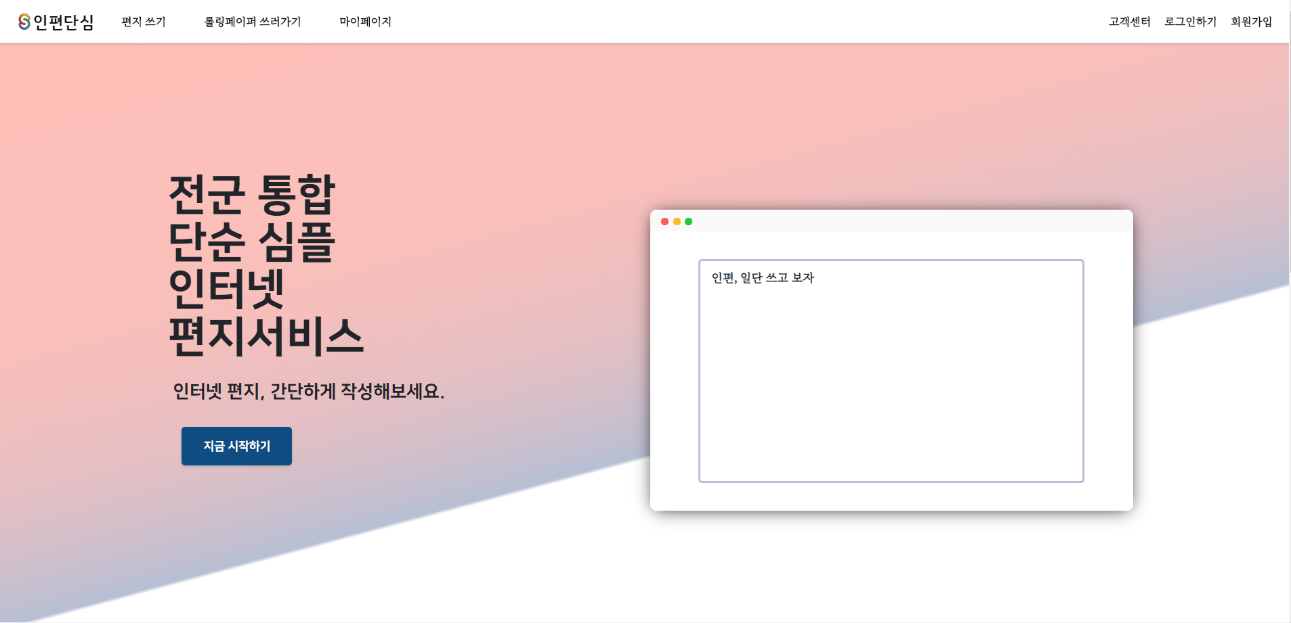

인편단심 서비스
메인 페이지
인증과정 없이 곧바로
편지작성 페이지로 이동

Slide 9
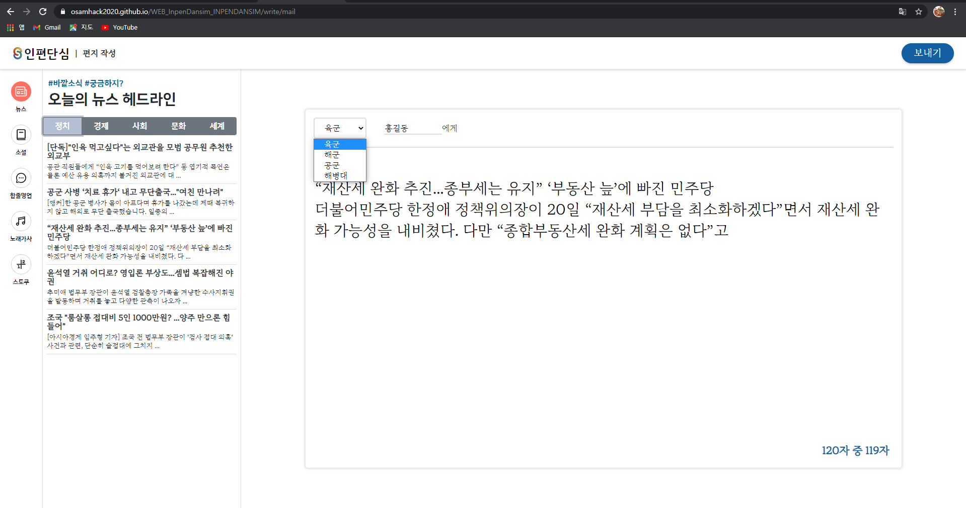
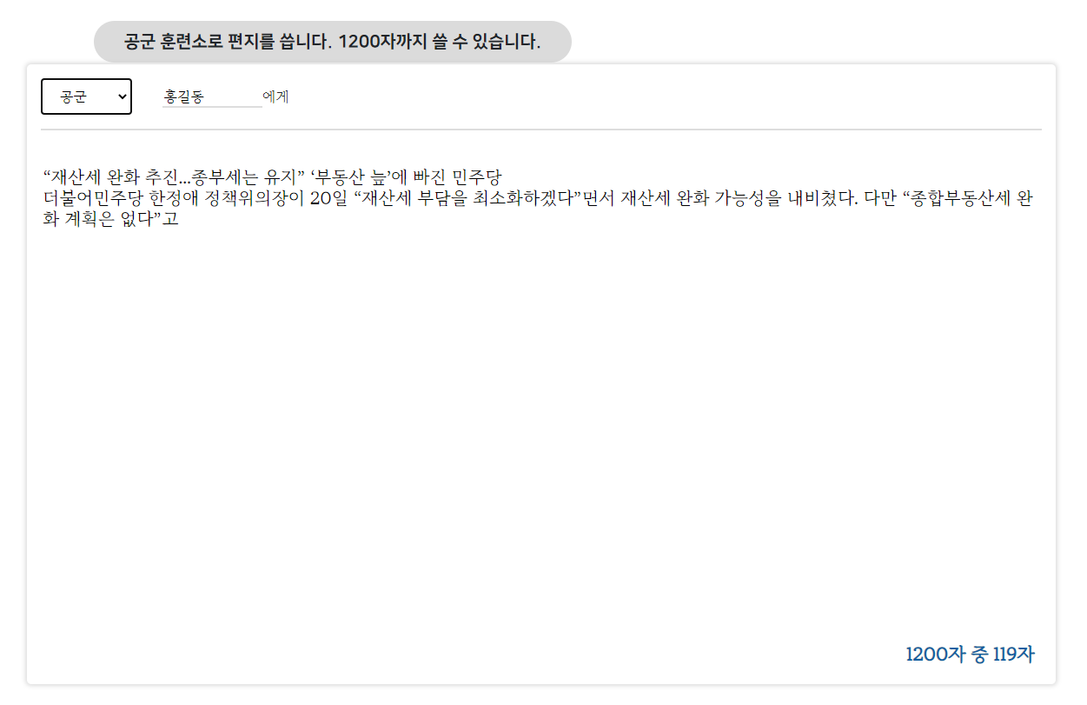

인편단심 서비스
편지 작성 페이지
훈련병을 위한 컨텐츠 추천
한 번의
클릭으로
편지에 넣기

Slide 10
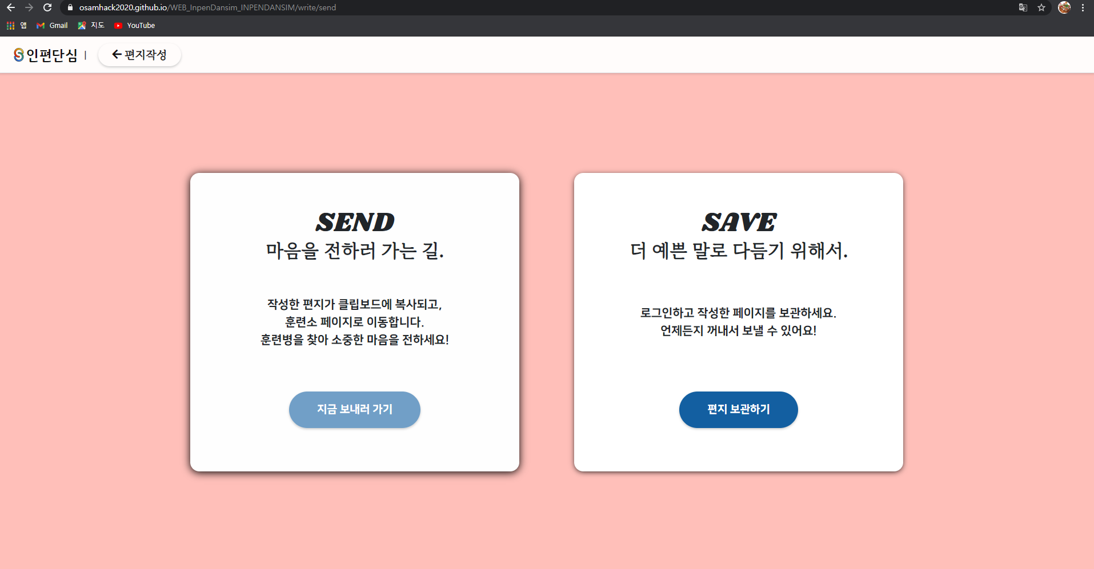
인편단심 서비스
편지 전송 페이지
인편단심 서비스 설명
작성한 편지 복사
훈련소 페이지로 이동
붙여넣기

Slide 11
인편단심 서비스
편지 전송 페이지
인편단심 서비스 설명
보관하여 나중에
이어쓰기 가능

Slide 12
편지쓰기에
초점을 맞추다!
전군 통합
서비스
직관적인 UI

Slide 13
편지쓰기에
초점을 맞추다!
전군 통합
서비스
직관적인 UI

Slide 14
차별성 +α
편지쓰기에
초점을 맞추다!
전군 통합
서비스
직관적인 UI

Slide 15
차별성 +α
편지쓰기에
초점을 맞추다!
전군 통합
서비스
직관적인 UI

Slide 16
기존 서비스 + 인편단심
장점: 상호보완
기존 서비스
서비스 내에서 편지 작성
접속시간 길다

Slide 17
기존 서비스 + 인편단심
기존 서비스
서비스 내에서 편지 작성
접속시간 길다
세션 종료

Slide 18
기존 서비스 + 인편단심
기존 서비스
서비스 내에서 편지 작성
접속시간 길다
세션 종료
재인증
재작성
…

Slide 19

기존 서비스 + 인편단심
기존 서비스
서비스 내에서 편지 작성
접속시간 길다
분리
인편단심에서
편지를 작성
보낼 때 기존
서비스 연결
접속 시간을
줄일 수 있다
인편단심

Slide 20
기존 서비스 + 인편단심
기존 서비스
서비스 내에서 편지 작성
접속시간 길다
분리
인편단심에서
편지를 작성
보낼 때 기존
서비스 연결
접속 시간을
줄일 수 있다
인편단심
기존 서비스를 보완하여
더 많은 이용자를 수용한다.

Slide 21
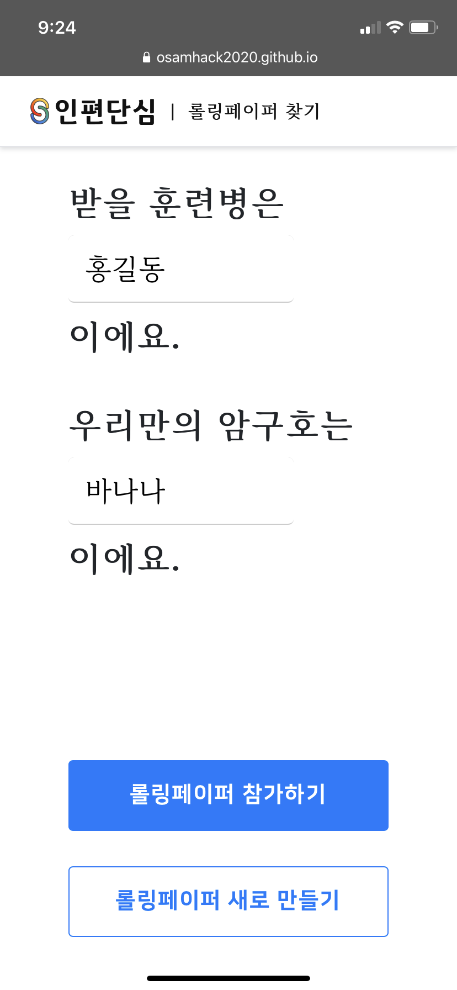
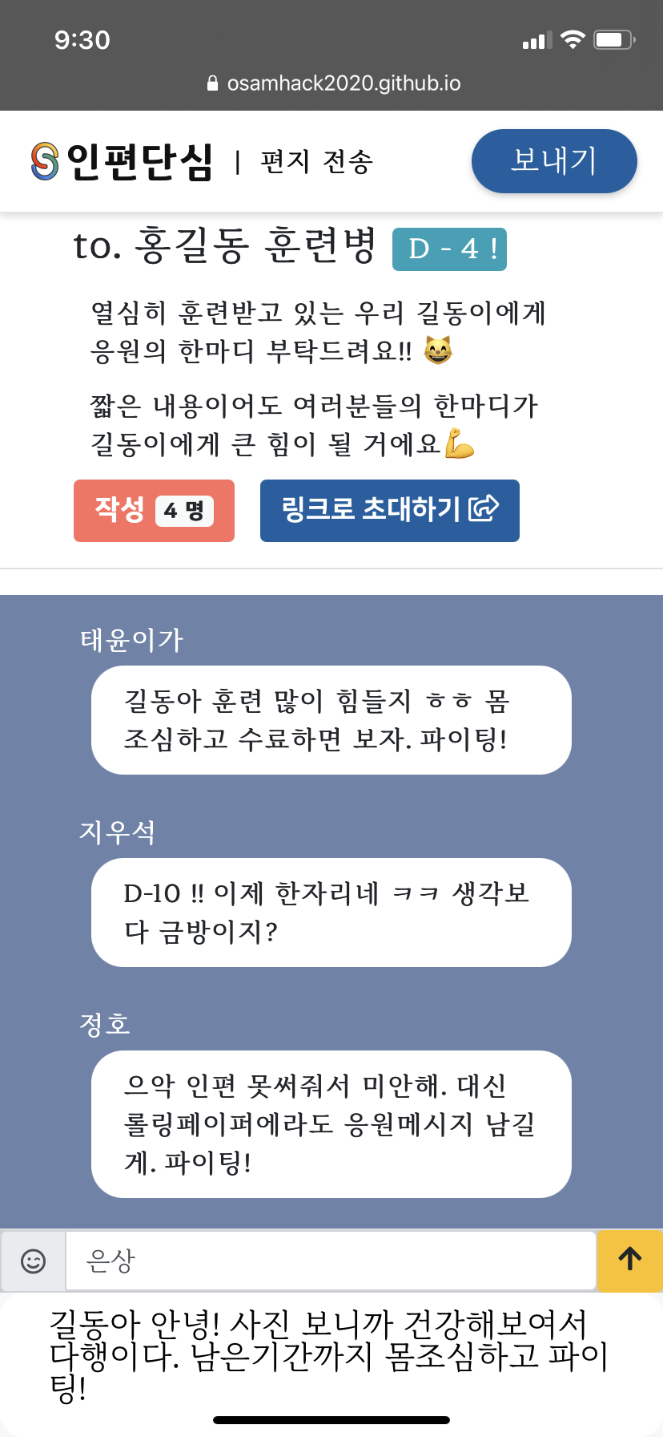
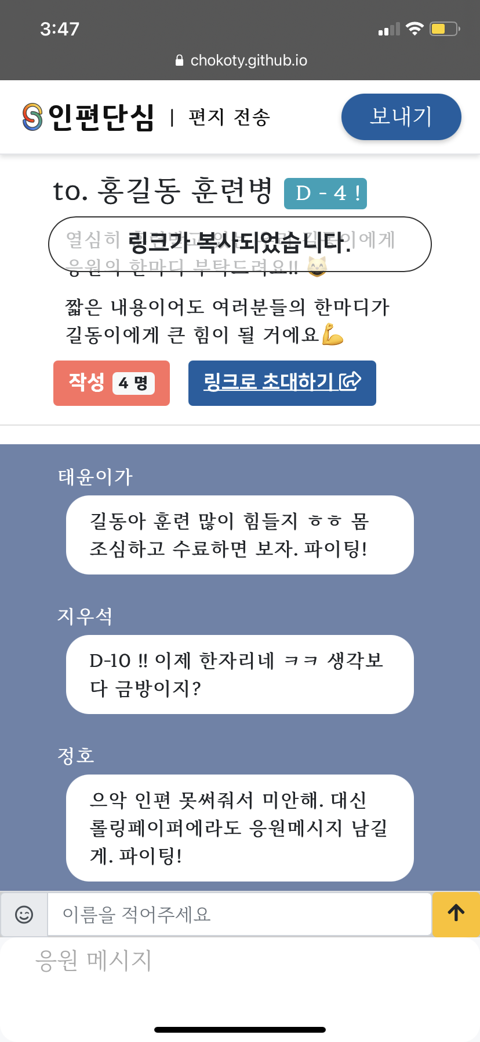

장점: 확장성
롤링페이퍼 페이지
새로운 부가 서비스
짧지만 소중한
여러명의
응원메시지가
모여서
하나의
인편으로

Slide 22
인편단심의
비전
전국민 대상
유일한 국방 서비스

Slide 23






인편단심의
비전
소통
육군
공군
인편단심
해병대
해군

Slide 24
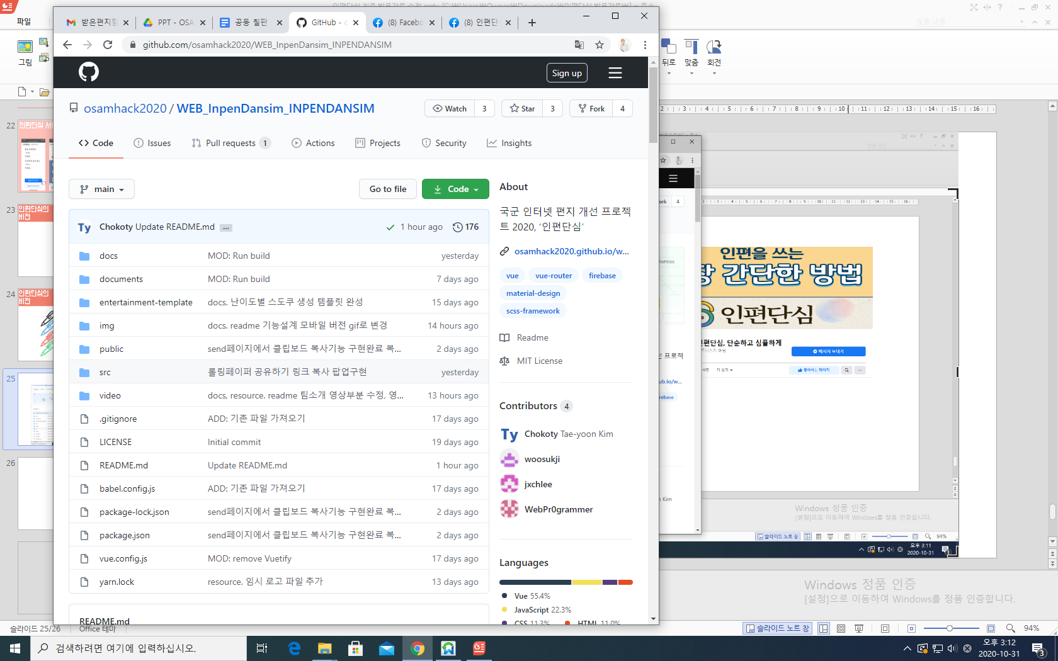
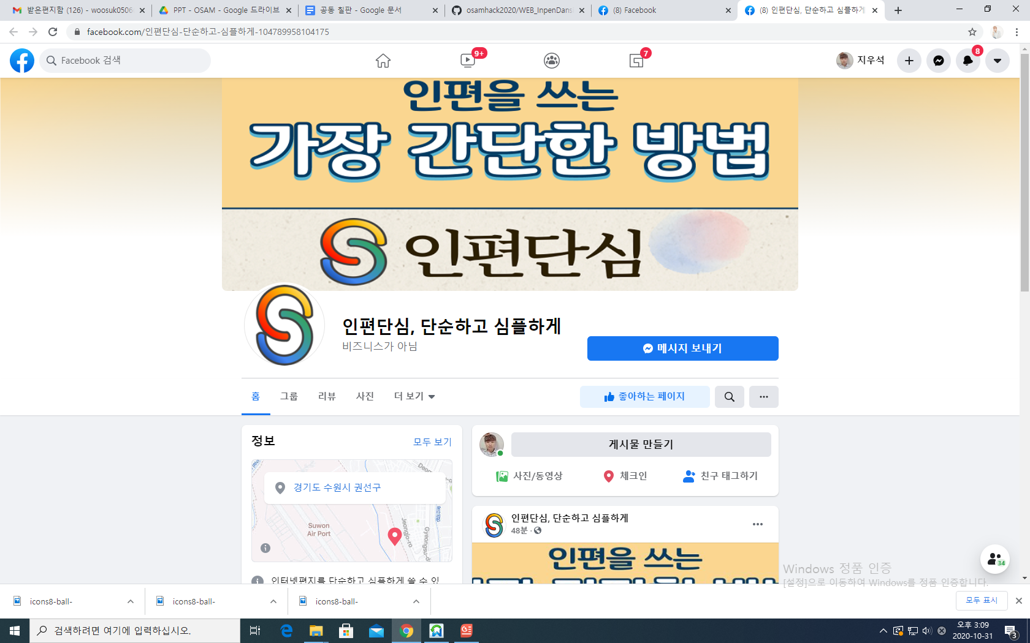
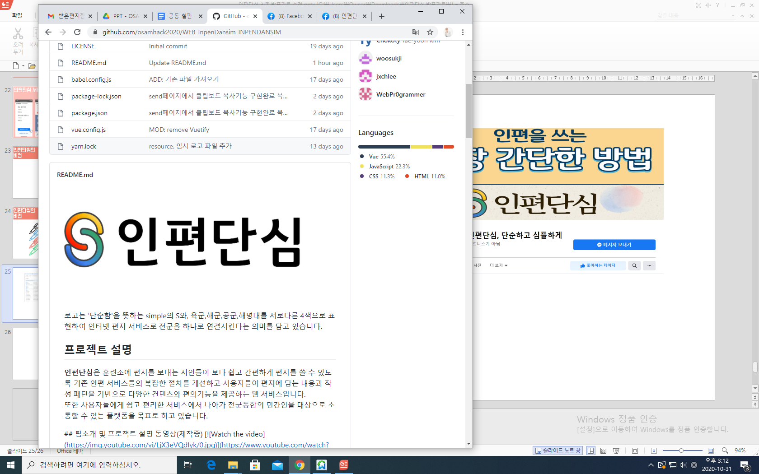
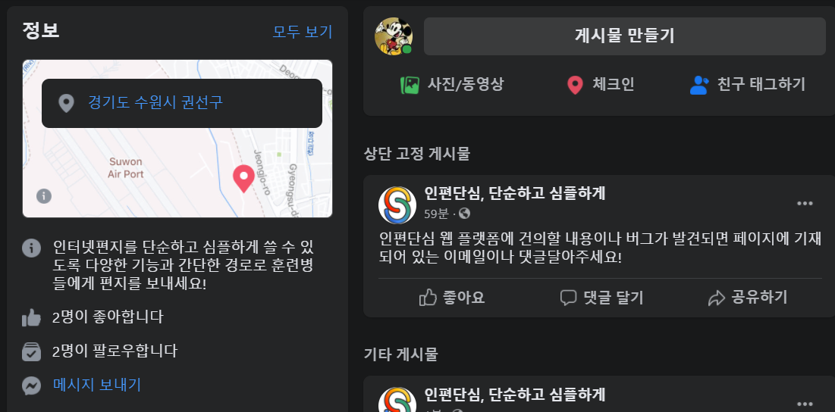
오픈소스
소통으로
발전하는
인편단심

